Slide 1
05周（线性表）

Slide 2
主要学习内容
1
线性表的概念和性质
2
线性表的顺序实现
3
线性表的链式实现
4
线性表应用及其下算法设计

Slide 3
线性表概念及性质

Slide 4

线性表
线性结构是n（n≥0）个数据元素构成的有限序列。
当n=0，表长为0，表中没有元素，称为空线性表，简称空表；
当n>0，非空表，记为：L=(a₀,a₁,a₂,…a_{i}…a_{n-1})，
每个元素有一个固定的位序号，如元素a₀的位序号是0，a_{i}的位序号是i；
除了首元素a₀，每个元素都有一个直接前驱，除了尾元素a_{n-1}，每个元素都有一个直接后继；

Slide 5
线性表特点
有穷性：线性表中的元素个数是有限的。
同构性：线性表中的所有元素具有相同的性质，即具有相同的类型。结构不同，通常不具有实际应用意义。
不同类型元素构成的线性表，如一个整数线性表和一个书目单，虽然作用和应用场合不同，但其元素之间的逻辑关系和基本操作是相同的。

Slide 6
线性结构分类
按操作方法不同
普通线性表、列表，是Python列表的抽象概念
栈
队列
双端队列
优先队列
按数据元素类型不同
字符串

Slide 7
线性表的抽象数据类型ADT
T类型元素构成的线性表是由T类型元素构成的有限序列，并且具有以下基本操作：
1）创建一个空线性表(init)
2）判断线性表是否为空(empty)
3）求出线性表的长度(len)
4）将线性表清空(clear)
5）在指定位置插入一个元素(insert)
6）将一个元素从指定位置删除(remove)
7）获取指定位置的元素(retrieve)
8）用指定元素替换线性表的指定位置上的元素(replace)
9）判断指定元素item在表中是否存在(contains)
10）对线性表中每个元素进行遍历(traverse)
1）动态性：线性表是动态的结构，可以进行元素的插入或删除，长度可以变化。
2）基于位序进行插入、删除、读写等操作。

Slide 8
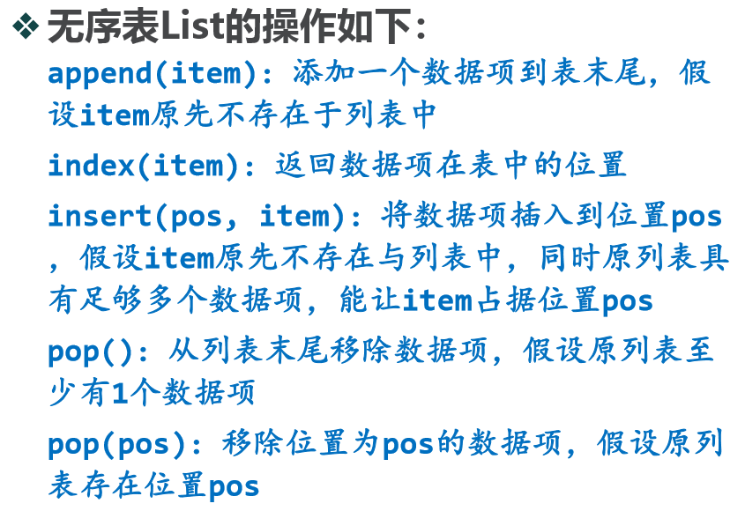
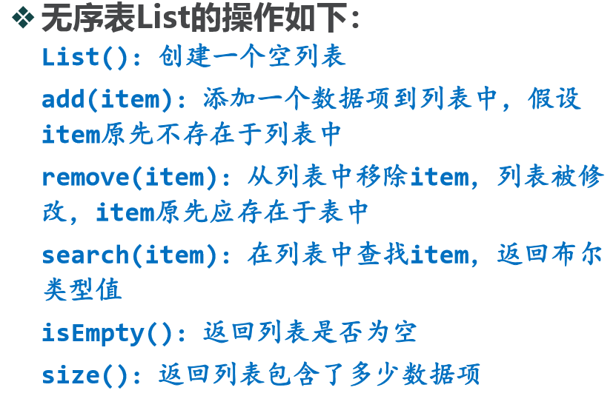
ADT’

Slide 9
Python内置线性结构
Python列表
表元素可不同构
实现ADT中的全部方法
Python字符串
表中元素限定为单个字符
字符串操作
Python元组
表不可以改变，不能修改、添加、删除元素，只能按位序访问

Slide 10
线性表的存储
顺序存储
链式存储

Slide 11
线性表的顺序存储

Slide 12
顺序存储
所有元素按照逻辑顺序依次存储在一块连续的存储空间中，简称顺序表。
具有前驱、后继关系的两个元素其内存映像也相邻，即元素之间物理位置的相邻直接反映其逻辑关系的前后。

Slide 13
元素内置的顺序表
逻辑地址
数据元素
存储地址
数据元素
0
a₀
Location(a₀)
a₀
1
a₁
Location(a₀)+c
a₁
…
…
…
…
i
a_{i}
Location(a₀)+i*c
a_{i}
…
…
…
…
n-1
a_{n-1}
Location(a₀)+(n-1)*c
a_{n-1}
c 是一个元素的大小。

Slide 14
元素外置的顺序表
存储地址
数据元素
Location(a₀)
a₀
Location(a₀)+c’
a₁
…
…
Location(a₀)+i*c’
a_{i}
…
…
…
Location(a₀)+(n-1)*c’
a_{n-1}
c’ 是一个指针（引用）的大小，指向元素对象。

Slide 15
顺序表特点及简化表示
不管是元素内置的顺序表和外置的顺序表，根据元素位序号可以直接定位到元素的地址，对元素的存取操作可以在O(1)时间内完成。
称顺序表具有随机存取（Random Access）或直接存取的特性。
示意图：
0 | 1 | 2 | … | i | … | -1
entry
a₀ | a₁ | a₂ | … | a_{i} | … | a_{n-1}

Slide 16
顺序表存储1：用Python列表直接表示
如线性表A=(5,3,2,9)
在Python语言中直接将其表示为一个list，如alst=[5,3,2,9]
未封装实现。

Slide 17
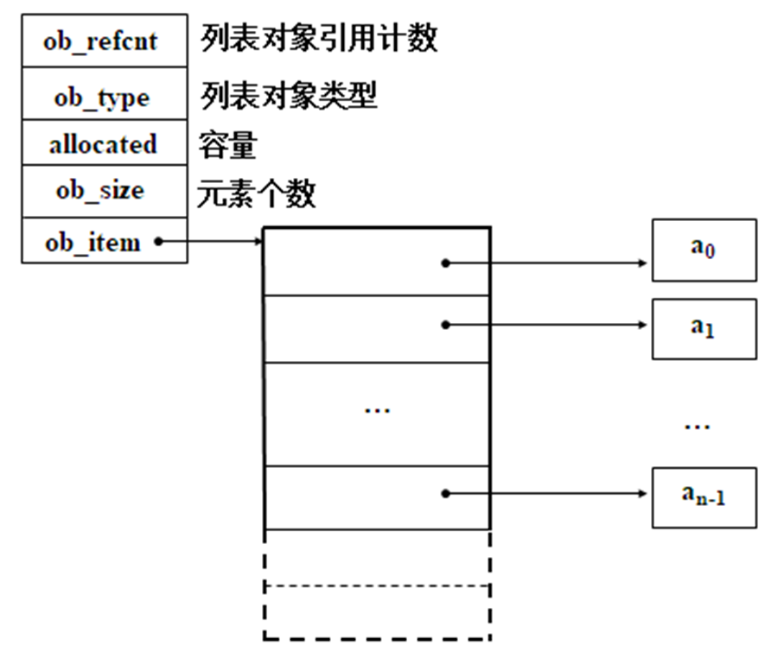
Python列表的存储
64位机，每个指针8个字节
表元素容器

Slide 18
列表元素容器

Slide 19
Python列表的空间递增机制
length 0; all bytes 56
length 1; all bytes 88, size in 表元素容器 4, increase size: 4
length 5; all bytes 120, size in 表元素容器 8, increase size: 4
length 9; all bytes 184, size in 表元素容器 16, increase size: 8
length 17; all bytes 256, size in 表元素容器 25, increase size: 9
length 26; all bytes 336, size in 表元素容器 35, increase size: 10
length 36; all bytes 424, size in 表元素容器 46, increase size: 11
length 47; all bytes 520, size in 表元素容器 58, increase size: 12
length 59; all bytes 632, size in 表元素容器 72, increase size: 14
length 73; all bytes 760, size in 表元素容器 88, increase size: 16
length 89; all bytes 904, size in 表元素容器 106, increase size: 18
length107; all bytes 1064, size in 表元素容器 126, increase size: 20
length127; all bytes 1240, size in 表元素容器 148, increase size: 22
length149; all bytes 1440, size in 表元素容器 173, increase size: 25
length174; all bytes 1664, size in 表元素容器 201, increase size: 28
length202; all bytes 1920, size in 表元素容器 233, increase size: 32
length234; all bytes 2208, size in 表元素容器 269, increase size: 36
length270; all bytes 2528, size in 表元素容器 309, increase size: 40
length310; all bytes 2888, size in 表元素容器 354, increase size: 45
length355; all bytes 3296, size in 表元素容器 405, increase size: 51
length406; all bytes 3752, size in 表元素容器 462, increase size: 57
length463; all bytes 4264, size in 表元素容器 526, increase size: 64
length527; all bytes 4840, size in 表元素容器 598, increase size: 72
length599; all bytes 5488, size in 表元素容器 679, increase size: 81
length680; all bytes 6224, size in 表元素容器 771, increase size: 92
length772; all bytes 7048, size in 表元素容器 874, increase size:103
length875; all bytes 7976, size in 表元素容器 990, increase size:116
length991; all bytes 9016, size in 表元素容器 1120, increase size:130
count of resize: 27
import sys lst = [] empty_size = b = sys.getsizeof(lst) count = 0 print("length%3d; all bytes %3d" % (0, b)) for k in range(1000): lst.append(None) a = len(lst) old_b = b b = sys.getsizeof(lst) if b != old_b: print("length%3d; all bytes %3d, " " size in 表元素容器 %3d, increase size:%3d" % (a, b, (b-empty_size)/8, (b-old_b)/8)) count += 1 print("count of resize:", count)
整个算法O(n)
resize所花时间可以忽略
每个append操作的均摊运行时间仍为O(1)
倍增策略和增量策略相结合
倍增策略：将原来数组的容量乘以一个大于1的常数；
增量策略是给数组容量增加一个数值。
在空间较小时，采用倍增机制；
在列表空间较大时，采用增量策略，依次增加9,10,11,12,14,16,18…个空间。
从空表开始生成长度为1000（10000）的表，需要27（46）次空间追加操作。
Notes:
Python 3.8 64位机 环境下的测试，环境不同，有所不同

Slide 20
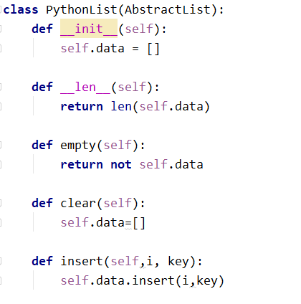
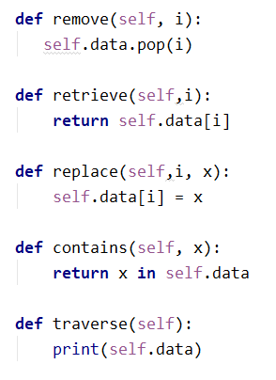
顺序表存储2：用python的list封装实现

Slide 21
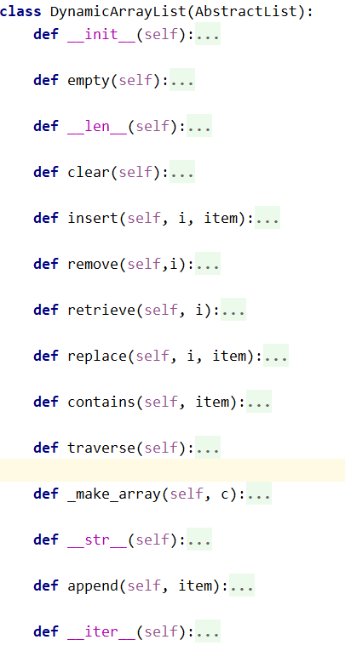

顺序表存储3：利用底层C数组实现顺序表
定义一个自定义类DynamicArrayList来模拟一个顺序表；
利用ctypes模块提供的底层C数组实现线性表的顺序存储，需import ctypes ；
底层C数组对应于内存中的一块容量确定的连续内存空间，线性表元素依次直接存放在该数组中，即元素内置方式顺序存储。

Slide 22
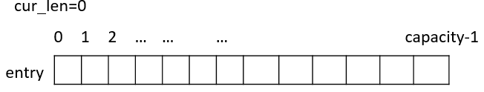
初始化
def __init__(self,cap=0): """初始化一个空表""" super().__init__() self._cur_len = 0 # 线性表元素个数计数 self._capacity = cap # 默认数组容量 self._entry = self._make_array(self._capacity)
# 存放所有表元素的数组
O(1)
def _make_array(self, c): # 私有方法 """返回一个容量为c的数组""" return (c * ctypes.py_object)()

Slide 23
判空、求长度、清空
def empty(self): return self._cur_len == 0 def __len__(self): """返回线性表中元素个数""" return self._cur_len def clear(self): del self._entry self._capacity = 0
self._cur_len = 0
O(1)

Slide 24
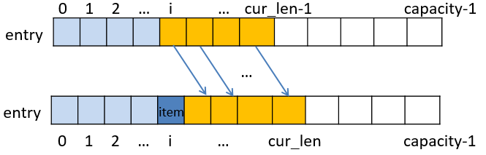
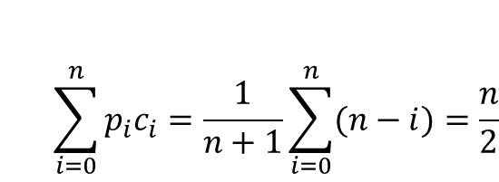
插入insert(self, i, item)
O(n)
$$\sum_{i=0}^{n}{p_{i}c_{i}}=\frac{1}{n+1}\sum_{i=0}^{n}{(n−i)}=\frac{n}{2}$$
def insert(self, i, item): """将元素item插入到表的i号位置""" if not 0 <= i <= self._cur_len: raise IndexError("插入位置不合法") if self._cur_len == self._capacity: # 如果线性表的空间已用完 if self._capacity == 0: cap = 4 else: cap = 2 * self._capacity self._resize(cap) # 给线性表扩容1倍空间 for j in range(self._cur_len, i, -1): # 线性表尾部至k号位置所有元素后移 self._entry[j] = self._entry[j - 1] self._entry[i] = item # 将新元素item放在i号位置 self._cur_len += 1 # 表长增1

Slide 25
数组空间扩容
def _resize(self, c): # 保护方法 """将数组空间扩容至c.""" temp = self._make_array(c) # 生成新的更大的数组temp for k in range(self._cur_len): # 将原线性表元素复制到新数组temp中 temp[k] = self._entry[k] self._entry = temp # 启用新数组temp存放线性表元素 self._capacity = c # 当前线性表的容量为c

Slide 26
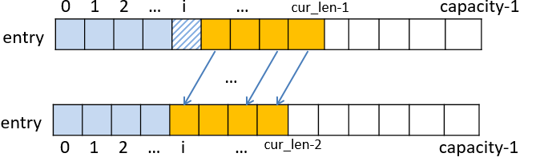
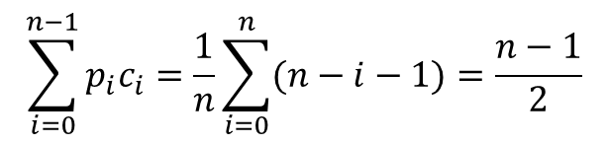
按位置删除def remove(self, i)
O(n)
$$\sum_{i=0}^{n−1}{p_{i}c_{i}}=\frac{1}{n}\sum_{i=0}^{n}{(n−i}−1)=\frac{n−1}{2}$$
def remove(self, i): if not 0 <= i < self._cur_len: raise IndexError("删除位置不合法") item = self._entry[i] for j in range(i, self._cur_len - 1): # 将找到位置之后的元素后移。 self._entry[j] = self._entry[j + 1] self._cur_len -= 1 # 表长减1 return item # 返回被删除元素

Slide 27
按值查找
def contains(self, item): for i in range(self._cur_len): if self._entry[i] == item: return True return False
O(n)

Slide 28
按位置读写
O(1)
随机存取
def retrieve(self, i): if not 0 <= i < self._cur_len: raise IndexError("读取位置不合法") return self._entry[i] def replace(self, i, item): if not 0 <= i < self._cur_len: raise IndexError("写入位置不合法") self._entry[i] = item

Slide 29
总结（不局限仅在python中实现）
优点
1．程序设计简单；
2．元素的物理位置反映逻辑关系，可实现随机存取，根据位序的读写时间效率为O(1)
3．存储密度为1。
缺点
1．须事先确定初始表长
2．插入删除会带来元素的移动
3．多次插入后初始空间耗尽，造成溢出或需要空间扩容

Slide 30
适用场合
1．经常需要根据位序进行读写
2．很少在非尾部位置插入和删除
3．元素个体较小
4．表长能事先确定

Slide 31
线性表的链式实现

Slide 32
实现方法1：单链表
首结点
尾结点
a₀
……
a_{i-1}
a_{i}
a_{i+1}
a_{n-1}
head
……
Λ
头结点
首结点
尾结点
head
a₀
……
a_{i-1}
a_{i}
a_{i+1}
……
a_{n-1}
Λ
用头结点指针head代表整个线性表

Slide 33
结点类
class Node: def __init__(self, data, link=None): self.entry = data self.next = link

Slide 34
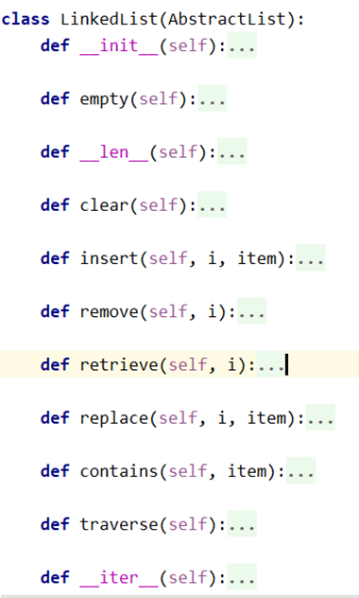
链表类

Slide 35
初始化、判空、求长度
def __init__(self): super().__init__() self._head = Node(None)
def empty(self): return self._head.next is None def __len__(self): p = self._head.next count = 0 while p is not None: count += 1 p = p.next return count
head
Λ
O(1)
O(n)

Slide 36
列表清空def clear(self):
头结点
首结点
尾结点
head
a₀
a₁
……
a_{i-1}
a_{i}
a_{i+1}
……
a_{n-1}
Λ
def clear(self): p = self._head.next self._head.next = None while p: q = p p = p.next del q
O(n)

Slide 37
读取i号元素 def retrieve(self, i):
p
p
head
a₀
a₁
a_{i-1}
a_{i}
a_{i+1}
a_{n-1}
……
……
Λ
def retrieve(self, i): if i < 0: raise IndexError("i is too small") p = self._head.next count = 0 while p and count < i: p = p.next count += 1 if p: return p.entry else: raise IndexError("i is too big")
O(n)
顺序存取

Slide 38
将元素item插入到表的i号位置
p = self._head.next count = 0 while p and count < i: p = p.next count += 1
previous
head
a₀
a₁
……
a_{i-1}
×
a_{i}
a_{i+1}
……
a_{n-1}
Λ
def insert(self, i, item): if i < 0: raise IndexError("i is too small") previous = self._head count = -1 while previous and count < i - 1: previous = previous.next count += 1 if previous is None: raise IndexError("i is too big") new_node = Node(item) new_node.next = previous.next previous.next = new_node
previous = self._head count = -1 while previous and count < i - 1: previous = previous.next count += 1
O(n)
item
previous 为空，说明i-1结点不存在；不能在i号位置插入
否则指向i-1号结点
new_node
new_node = Node(item)
new_node.next = previous.next
previous.next = new_node

Slide 39
删除i号位置的元素
previous
current
O(n)
a₀
a₁
×
a_{i+1}
a_{n-1}
head
a_{i-1}
a_{i}
……
×
……
Λ
def remove(self, i): if i < 0: raise IndexError("i is too small") previous = self._head j = -1 while previous and j < i - 1: previous = previous.next j += 1 if previous is None: raise IndexError("k is too big,no element has position i-1") current = previous.next if current is None: raise IndexError("k is too big,no element has position i") previous.next = current.next item = current.entry del current return item
previous.next = current.next
item = current.entry
del current
previous 为空，说明i-1结点不存在；
current为空，说明i号结点不存在，这两种情况都不能删除i号位置结点，
否则previous指向i-1号结点，current指向i号结点。

Slide 40
表头结点的作用
使算法得到简化
对首结点的操作与对其它结点的操作统一

Slide 41
小结
对单链表任意结点的访问都必须从头结点或首结点开始顺序地向后操作，效率较低。
一种可选的改进方法是在链表类定义中添加current指针指示最近访问的结点，同时增设current_position记录该结点的位序号，这样当重复访问current结点或访问比current_position位序号大的结点时，不必再从head开始定位，而可以直接从current结点开始，结点访问的效率可以得到提高。
这种方法只在按从前往后的次序对表结点进行访问时才能提高效率。

Slide 42
实现方法2：循环链表
head
a₀
a₁
……
a_{i-1}
a_{i}
a_{i+1}
……
a_{n-1}
head

Slide 43
循环链表类的实现
class CircularLinkedList: def __init__(self): self._head = Node(None) self._head.next = self._head def empty(self): return self._head.next == self._head def __len__(self): p = self._head.next count = 0 while p != self._head: count += 1 p = p.next return count
与单链表结点结构一致，结点类定义可以直接共用；
与普通单链表类的各个基本操作的实现方法也基本一致，主要差别是：单链表各算法中用于判别活动指针是否已走到线性表尾部的条件是p为None，而在循环链表中为p是否再次回到了head。

Slide 44
插入算法
带头结点单链表下的插入算法
带头结点单向循环链表下的插入算法
def insert(self, i, item): if i < 0: raise IndexError("i is too small") previous = self._head count = -1 while previous and count < i - 1: previous = previous.next count += 1 if previous is None: raise IndexError("i is too big") new_node = Node(item, previous.next) previous.next = new_node
def insert(self, i, item): if i < 0: raise IndexError("i is too small") previous = self._head count = -1 while previous.next != self._head and count < i - 1: previous = previous.next count += 1 if count == i-1: new_node = Node(item, previous.next) previous.next = new_node else: raise IndexError("i is too big")

Slide 45
删除算法(自行完成）

Slide 46
循环链表与单链表
循环链表与单链表结点结构一致，结点类定义可以直接共用；
循环链表类与普通单链表类的各个基本操作的实现方法也基本一致，主要差别是：单链表各算法中用于判别活动指针是否已走到线性表尾部的条件是p为None，而在循环链表中为p是否再次回到了head。
循环链表中可以仅设尾指针代表整个链表，而不设头指针。

Slide 47
设尾指针的循环链表
a₀
a₁
……
a_{i-1}
a_{i}
a_{i+1}
……
a_{n-1}
tail
tail
根据情况考虑是否设头结点

Slide 48
循环链表的特点
1）从任一结点出发都可访问到表中所有结点；
2）在用头指针表示的单循环链表中，首结点定位操作的时间性能是O(1)，尾结点定位操作的时间性能是O(n)；
3）在用尾指针表示的单循环链表中，首结点和尾结点的定位都只需O(1)时间性能。

Slide 49
实现方法3：双向链表
每个结点有两个指针，分别指向后继结点和前驱结点
prior
entry
next
class DuNode: def __init__(self, entry, prior=None, next=None): self.entry = entry self.prior = prior self.next = next

Slide 50
双向非循环链表
head
head
a₀
a₁
a₂
……
a_{n-1}

Slide 51
双向循环链表
head
head
a₀
……
a_{i-1}
a_{i}
a_{i+1}
……
a_{n-1}

Slide 52
双向循环链表类
class DuLinkedList: def __init__(self): self._head = DuNode(None) self._head.next = self._head self._head.prior = self._head
Notes:
python的对象名即于指针

Slide 53
插入操作
previous
following
head
a₀
a_{i-1}
×
a_{i}
a_{i+1}
a_{n-1}
……
×
……
item
new_node

Slide 54
插入方法
def insert(self, i, item): if i < 0: raise IndexError("i is too small") previous = self._head count = -1 while previous.next != self._head and count < i - 1: previous = previous.next count += 1 if count == i-1: new_node = Node(item, previous.next) previous.next = new_node else: raise IndexError("i is too big")
带头结点双向循环链表下的插入算法
def insert(self, i, item): if i < 0: raise IndexError("插入位置不合法，i值小于0") previous = self._head count = -1 while previous.next != self._head and count < i - 1: previous = previous.next count += 1 following = previous.next if count == i-1: new_node = DuNode(item,previous,following) previous.next = new_node following.prior = new_node else: raise IndexError("插入位置不合法，i值太大")
带头结点单向循环链表下的插入算法

Slide 55
删除算法（自行完成）

Slide 56
双向链表特点
“插入”和“删除”时需要同时修改前驱和后继两个方向上的指针。
对指向双链表结点的任意current指针，如其前驱结点和后继结点存在，则：current=current.next.prior=current.prior.next，
在插入和删除操作时，不必定位插入或删除位置的前驱结点，而可以直接定位当前位置结点。
可不设头指针或和尾指针，而设一个current指针指示最近访问结点，同时设current_position记录该结点的位序号。当需定位i号结点时，活动指针总是从current开始，根据current_position与i的大小关系，确定移动方向和次数。（此时一般不再设头结点）

Slide 57
有序表

Slide 58
有序表类
class OrderedList(LinkedList): def add(self, item): p = self._head while p.next and p.next.entry <= item: p = p.next newnode = Node(item, p.next) p.next = newnode def insert(self, position, item): if position<0 or position>len(self): raise Exception("插入位置不合法") if position>0: previous = self.retrieve(position-1) if item<previous: raise Exception("插入位置不正确") if position<len(self)-1: nextvalue = self.retrieve(position) if item>nextvalue: raise Exception("插入位置不正确") super().insert(position, item) def replace(self, position, item): pass

Slide 59
链表种类
8种
是/否带头结点
单向/双向
是/否循环

Slide 60
各种链表实现的比较
根据重要操作的方便性和效率进行选择
类别 | 特点和适用场合
不加头结点单链表 | 0号位置的插入、删除等操作需要额外处理；适合递归处理。
加了头结点的单链表 | 0号位置的操作与其他位置的操作一致，使算法得到简化，广泛使用。
单向循环链表 | 可以方便地从尾结点走到头结点，方便循环往复地操作。
双向链表 | 存储密度更低，需要频繁进行两个方向的行进时适用。

Slide 61
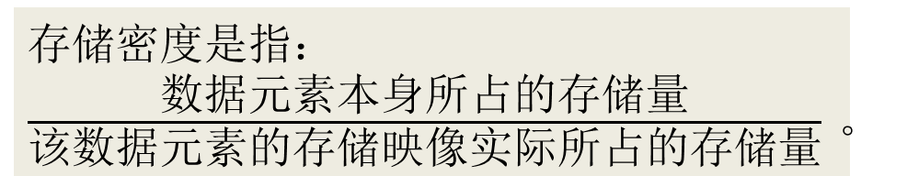
链表结构优缺点
优点：
1．动态管理存储空间，不需事先申请空间
2．不需要担心溢出
3．插入删除只引起指针的变化，效率更高。
缺点：
1．顺序存取，非随机存取，根据位序读写效率为O(n)
2．由于涉及到指针操作，程序设计的复杂性增大
3．链域也占空间，使存储密度降低，必定小于1。
存储密度是指：$\frac{数据元素本身所占的存储量}{该数据元素的存储映像实际所占的存储量}$。

Slide 62
适用场合
1．元素个体较大
2．不能事先确定表长
3．经常需要做插入、删除和元素的重排。

Slide 63
顺序表与链表基本操作时间复杂度
序号 | 方法 | 顺序表下 时间复杂度 | 单链表下 时间复杂度
1 | init | O() | O()
2 | empty | O() | O()
3 | len | O() | O()
4 | clear | O() | O()
5 | append | O() | O()
6 | insert | O() | O()
7 | remove | O() | O()
8 | retrieve | O() | O()
9 | replace | O() | O()
10 | contains | O() | O()

Slide 64
顺序表与链表的比较
类别 | 优点 | 缺点 | 适用场合
顺 序 表 | 1．程序设计简单； 2．元素的物理位置反映逻辑关系，可实现随机存取，根据位序的读写时间效率为O(1) 3．存储密度为1。 | 1．须事先确定初始表长 2．插入删除会带来元素的移动 3．多次插入后初始空间耗尽，造成溢出或需要空间扩容 | 1．元素个体较小 2．表长能事先确定 3．很少在非尾部位置插入和删除 4．经常需要根据位序进行读写
链 表 | 1．动态管理存储空间，不需事先申请空间 2．不需要担心溢出 3．插入删除只引起指针的变化，效率更高。 | 1．不能做到随机存取，根据位序读写效率为O(n) 2．由于涉及到指针操作，程序设计的复杂性增大 3．链域也占空间，使存储密度降低，必定小于1。 | 1．元素个体较大 2．不能事先确定表长 3．经常需要做插入、删除和元素的重排。

Slide 65
自顶向下的数据结构层次
序列sequence
线性表
list
顺序表
链表
Python 列表
单链表
底层数组实现的顺序表
循环链表
双向链表
约瑟夫环
集合运算
栈
队列
数学概念层
概念层
抽象数据类型层
数据结构层
算法层
实现层
程序设计层
应用层

Slide 66
线性表应用

Slide 67
集合运算
用无序线性表表示集合，假设集合A={7,2,1}，B={3,6,7,2,5}，求C=A∩B={7,2}。
O(m*n)
def intersect(la, lb): m = len(la) n = len(lb) lc = DynamicArrayList() for i in range(m): x = la.retrieve(i) if lb.contains(x): lc.append(x) return lc

Slide 68
集合运算
用有序线性表表示集合，求C=A∩B。
将A和B和交集结果C组织为有序表，上例中的A和B表示为： A=（1，2，7） B=（2，3，5，6，7) 则：C=A∩B={2，7} 求交集的算法：用双游标法，即设两个变量分别指示A和B的当前位置，设为 i和j，初始分别为0。 将Ai与Bj进行比较， Ai<Bj，说明Ai不在C中，i+1 Ai=Bj，加入到c中，i+1，j+1 否则，说明Bj不在C中，j+1 通过一次比较，可以加入或排除一个元素。元素总数最多为m+n，因此比较次数最多为m+n-1，算法的时间复杂度可以达到O(m+n)。
A=（1，3，5 , 7, 9） B=（2，4，6，8，10，12,13)

Slide 69
有序表表示集合求交集
def intersect(la, lb): m = len(la) n = len(lb) lc = LinkedList() i = 0 j = 0 k = 0 while i < m and j < n: item_a = la.retrieve(i) item_b = lb.retrieve(j) if item_a < item_b: i += 1 elif item_a > item_b: j += 1 else: lc.insert(k, item_a) k += 1 i += 1 j += 1 return lc
O(m+n)

Slide 70
链表下算法举例

Slide 71
举例1
对单链表进行逆置，要求设计成单链表类的方法。

Slide 72
p
a₀
Λ
p
q
p
a₀
a₀
a₁
a_{i}
……
a_{n-1}
head
Λ
……
Λ
p = self._head.next
self._head.next = None

Slide 73
p
a_{i}
p
q
head
a₀
a_{i-1}
……
a₀
a_{i}
a_{i+1}
……
a_{n-1}
Λ
……
Λ
def reverse(self): p = self._head.next self._head.next = None while p: q = p.next p.next = self._head.next self._head.next = p p = q
while p:
q = p.next;
p.next=self._head.next
self._head.next=p
p=q

Slide 74
举例2
设计算法，判断线性表A是否小于B。A和B都以带表头结点的单链表形式存储。
假设线性表A为(a₀,a₁,a₂,…a_{i}…a_{n-1})，线性表B为(b₀,b₁,b₂,…b_{j}…b_{m-1})，如果存在一个 k使 a_{i} = b_{i} (i = 0,1, … k-1) 且 a_{k} < b_{k} ，或者 n < m 且对任意 i = 0,1, … n-1 都有 a_{i} = b_{i}，则称A小于B。如(1,2,3,4)小于(1,3)，(1,2)<(1,2,5)，空表<任何非空表。

Slide 75
举例3
用循环链表求解约瑟夫环问题。

Slide 76
练习和答疑
MOOC测验讲解
算法：假设列表lst中存储了若干个整数，设计时间性能和空间性能尽可能高效的算法，将lst中小于等于x的元素都放在表的前端，大于x的元素都放在表的后端。
算法：设计算法，将给定的单链表中所有值为偶数的结点放在值为奇数的结点前面。
实验五：小猫钓鱼

Slide 77
x = 0
 | i=0 | 1 | 2 | 3 | 4 | 5 | 6 | 7 | 8
初始 | 2 | 1 | -1 | -7 | 0 | 9 | -3 | 4 | -5

Slide 78
x = 0
 | i=0 | 1 | 2 | 3 | 4 | 5 | 6 | 7 | 8
初始 | 2 | 1 | -1 | -7 | 0 | 9 | -3 | 4 | -5
 | -1 | 1 | 2
 | -1 | -7 | 2 | 1
 | -1 | -7 | 0 | 1 | 2 | 9
 |  |  |  | -3 | 2 | 9 | 1 | 4
 |  |  |  |  | -5 | 9 | 1 | 4 | 2

Slide 79

主观题
15分
A和B两个同学玩小猫钓鱼纸牌游戏，每人手里有n张牌，两人轮流出牌并依次排列在桌面上，每次出掉手里的第1张牌，出牌后如果发现桌面上有跟刚才打出的牌的数字相同，则把到相同的那张牌结束的全部牌按次序放在自己手里牌的末尾。当一人手中牌先出完时，游戏结束，对方获胜。
如n为4，A手里的牌依次为2 3 5 6 ，B手里的牌依次为1 5 4 2 ，
A出2，B出1；此时，桌子上从前往后依次为21，A手里是356，B手里是542；
A出3，B出5；此时，桌子上从前往后依次为2135，A手里是56，B手里是42；
接着A出5，发现前面有一张5，则把两个5都拿掉，这时他手里有6 5 5；桌子上的牌依次为2 1 3；接着B出4，桌子上的牌是2134，他手里的牌是2；
接着A出6，A手里剩55，B出2，发现前面有2，全部收走到自己手里，它手上的牌即是：264312桌子上没有牌；依次类推，直到某人先出完牌为止，则对方是胜者。
编写程序，模拟显示出桌子上和A、B两位同学手里牌的变化过程，并判断谁是胜者以及此时胜者手里的牌的状态。详细案例见QQ群文件。
正常使用主观题需2.0以上版本雨课堂
作答

Slide 80
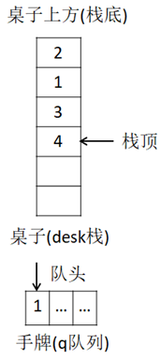
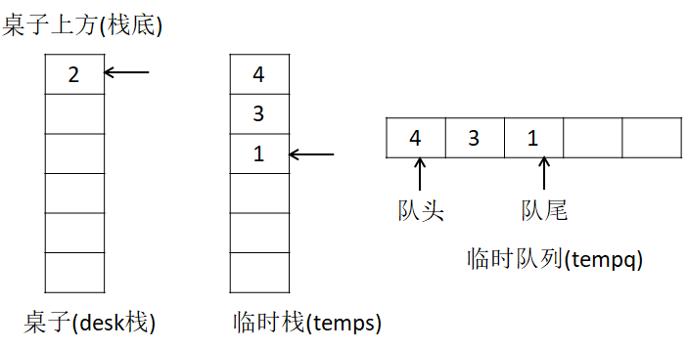
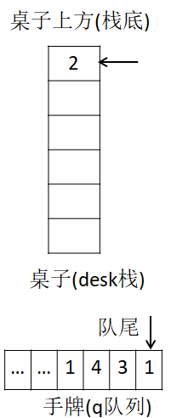
(b)desk栈中1前面的牌依次入临时栈和临时队列
(a)出牌前的状态
(c)出牌后的状态

Slide 81
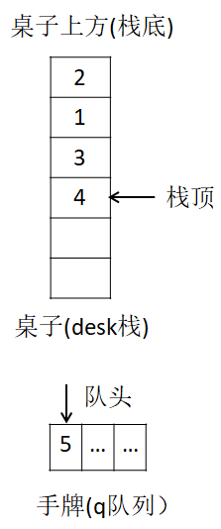
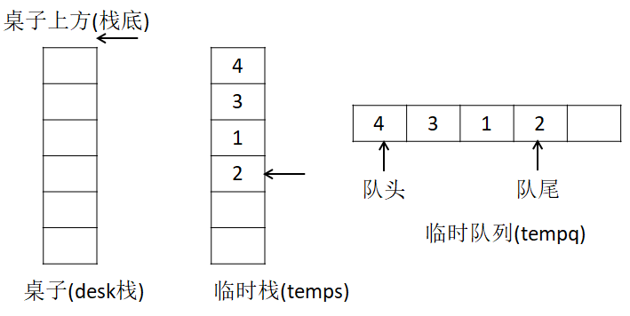
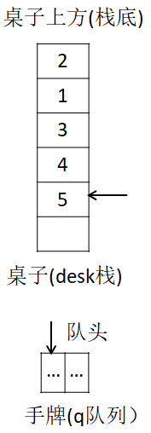
(b)desk栈中全部牌依次入临时栈和临时队列
(a)出牌前的状态
(c)出牌后的状态

Slide 82
更多练习
将2个递增有序表合并成一个递减有序表。
带头结点的循环链表下删除i号结点。
3.假设有两个单链表，他们在某个结点处汇合变成一个单链表，两个单链表的头指针已知，但是交汇的结点未知，两个链表在交汇结点前面的结点数也是未知的，设计算法，确定交汇结点位置。

Slide 83
0 | 1 | 2 | 3 | 4 | 5 | 6 | 7 | 8 | 9 | 10 | 11 | 12 | 13
1 | 4 | 6 | 11 | 19 | 35 | 52 | 54 | 57 | 71 | 78 | 86 | 92 | 96

